Slide 1
Математическое обеспечение САПР-решение задачи синтеза, методы оптимизации.
Математическое обеспечение САПР-решение задачи синтеза, методы оптимизации.
Наибольший успех и широкое внедрение в практику получило решение этих задач в экономике (распределение ресурсов, транспортные задачи и т.д.).
Вообще применение математических методов для обоснования решений во всех областях человеческой деятельности занимается раздел научных методов под общим названием исследование операций.
Распространение идей исследования операций совпали с развитием методов математического программирования, которые, в отличии от классических математических методов, включают некоторые средства постановки задачи, позволяют получать область допустимых решений и различные варианты этих решений.

Slide 2
Основным математическим аппаратом исследования операций является математическое программирование. Это раздел теории оптимизации (теории экстремальных задач).
Математическое программирование включает следующие разделы:
Линейное программирование
Дискретное программирование
Динамическое программирование
Нелинейное программирование

Slide 3
Математическая постановка задачи
Цель всех методов – определить оптимальное решение, то есть решение, которое по тем или иным признакам предпочтительнее перед другими. Параметры, совокупность которых образуют решения, называют элементами решения.
Для представления задачи в символьном виде обозначим множество возможных решений с помощью вектора Х, каждую отдельную совокупность решений через х. Для сравнения между собой различных решений выводится количественный критерий показатель эффективности w или целевая функция.

Slide 4
Описанная задача принадлежит к классу так называемых классических математических вариационных задач, давно разрабатываемых математиками.
Однако использование классических методов вариационного исчисления в ряде случаев на практике затрудненно, а иногда и невозможно по ряду причин:
-когда параметров много, задача решения системы напрямую может оказаться непростой;
-когда на элементы решения наложены ограничения. Экстремумы часто достигаются отнюдь не в точках нулевых производных (такой точки может не быть вообще, как в линейных задачах);
- В некоторых задачах функция W вообще не имеет производных, например, для целочисленного значения аргумента.

Slide 5
Как правило, показатель эффективности зависит от двух факторов:
w=w(α,x)
α – заданная заранее известные факторы (детерминированные или стохастические),
x-одна из совокупностей проектных решений.
Задача выбора совокупности решений формируется следующим образом. При заданном комплексе условий α найти такое решение x=x*, которое обращает показатель эффективности W в максимум.
W*=max{W(α,x)}
x X
W* максимальное значение W(α,x) взятое по всем решениям из множества возможных X.

Slide 6


На практике большинство задач не может быть оценено с помощью одного критерия и такие задачи называются многокритериальными.
1. Один из наиболее распространённых подходов заключается в сведении нескольких критериев к одному - обобщенному и минимизации этого обобщенного критерия.
Используются два варианта этого подхода:
а) мультипликативный критерий
б) аддитивный критерий (взвешенный аддитивный)
Здесь предполагается, что выходные параметры упорядочены: первые r нужно уменьшать, а остальные m-r наоборот увеличивать, а- весовой коэффициент, учитывающий относительный вклад соответствующего параметра в общую оценку эффективности.

Slide 7
2. Максиминные (минимаксные) критерии оптимизации, исключающие недостатки предыдущих критериев.
В этом случаи для каждого из критериев y_{j} вводится (различным образом) запас работоспособности Z_{i} и проводится максимизация минимального из запасов
K=max min Z_{i} (x)
3. Большую ценность для разработчика представляют результаты оптимизации по статистическим критериям, в которых целевой функцией является вероятность выполнения всех заданных условий работоспособности.

Slide 8
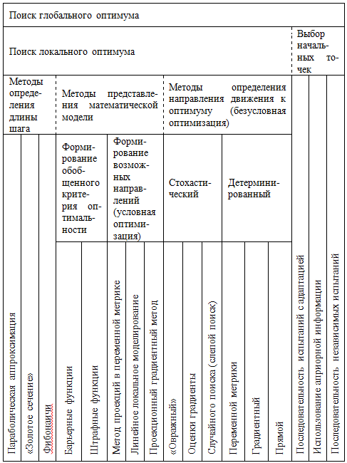
Классификация методов решения задач оптимального проектирования (нелинейное программирование).

Slide 9

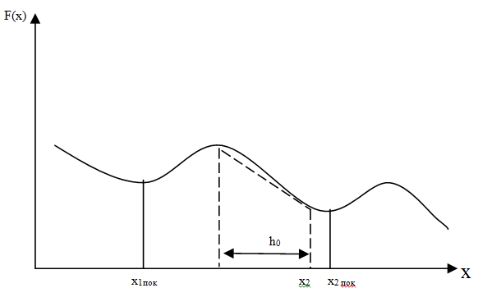
1. Критерий Липшица предлагает полный перебор на неравномерной сетке (при выполнении условия Липшица в области G). Если существует такая постоянная величина C, что для любых двух векторов X1, X2 G выполняется следующее условие (неравенство):
Это условие означает, что F(X) убывает и возрастает не быстрее линейной функции с заданным коэффициентом C.

Slide 10
Некоторые определения и геометрические представления, облегчающие рассмотрение конкретных процедур поисковой оптимизации унимодальных функций.
Если оптимизация ведется без учета статистического разброса параметров, то соответствующих критерий называется детерминированным критерием, а если разброс учитывается, критерий называется стохастическим. Если при реализации детерминированных критериев вводится вероятностная модель поиска, такой метод называется стохастическим (стохастическая аппроксимация).
Начало процедуры оптимизации этого уровня предполагает решение первой задачи, которая в приведенной классификации предполагает два способа представления математической модели разрабатываемого объекта.
Первый способ объединяет критерий оптимальности и ограничения в один обобщенный критерий оптимальности, то есть сводит поиск к задаче без ограничений.
В таблице представлены два способа сведения задач с ограничениями к задачам без ограничений: метод штрафных функций и метод барьерных функций (в случае функциональных ограничений).

Slide 11
Геометрическое представление функции целесообразно изображать в виде линий равного уровня, которые определяются уравнением F(X) = a и являются геометрическим местом точек в пространстве управляемых параметров, для которых значение функции постоянно и равно a. Функция представляется в виде набора линий равного уровня в диапазоне допустимых внутренних параметров при размерности пространства n = 2 (два исследуемых внутренних параметра). При размерности пространства n = 3 функция представляется в виде набора поверхностей с одинаковым значением функции, которые также называются поверхностям отклика. При размерности пространства n > 3 имеют место так называемые гиперповерхности отклика, не имеющие геометрической интерпретации.
Ход процесса оптимизации на двумерной функции, отображаемой линиями равного уровня, представляется траекторией поиска — последовательностью отображаемых точек X_{k} (исходная точка X₀, X_{k}— промежуточная точка) в зaдaнную ε-окрестность X*, соединенных отрезками прямых.
В первом случае (штрафных, нежестких ограничений) вводится функция θ_{k}(x)=0 внутри допустимой области параметров и θ_{k}(x)>0 если не выполняется хотя бы одно ограничение и рассматривается как наложение штрафа.
Обобщенный критерий оптимальности имеет вид ( )=W( )+θ_{k}( )
где, как правило, набор дельта функций
(r_{k}>0-штрафной параметр, индекс k=1,2,… последовательные значения штрафного параметра соответствующие номеру задачи)

Slide 12
В методе барьерных функций (или методе внутренней точки) поиск может осуществляться только в пределах границ и создается как бы барьер, через который функция перейти не сможет.
По мере приближения к границе области, какой-либо из элементов вектора ограничений стремиться к ”0”, а функция неограниченно возрастает.
Наиболее наглядно этот метод можно продемонстрировать для случая простых (прямых, не функциональных) ограничений. Допустим, что на управляющие параметры (аргументы) положены ограничения . Введем новую переменную , которая (как не сложно убедиться) при приближении к границам a или b устремляется к бесконечности и возвращает параметры в область допустимых значений.

Slide 13
Второй подход при выборе математической модели в процедурах оптимизации и учёта ограничений основан на разделении этапов определения убывания (увеличения) критерия оптимизации и коррекции параметров процедуры в соответствии с ограничивающими условиями на допустимую область поиска. Группа этих методов (условная оптимизация) перечислена в таблице как методы возможных направлений.

Slide 14



Методы одномерного поиска
Простейшим алгоритмом выбора шага является монотонное изменение параметра x с заданным шагом h в сторону убывания критерия оптимальности: т.е.
k=1,2……после того как начинает возрастать для некоторого производится смена направления движения в обратном направлении с одновременным уменьшением шага вдвое:
и т.д.

Slide 15
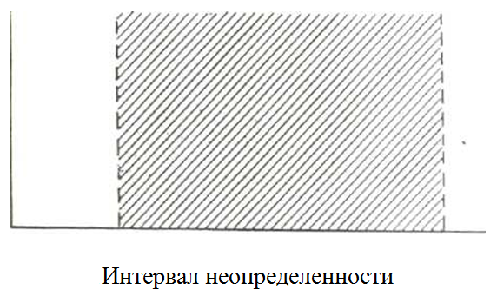
Целевая функция
Проектный параметр

Slide 16
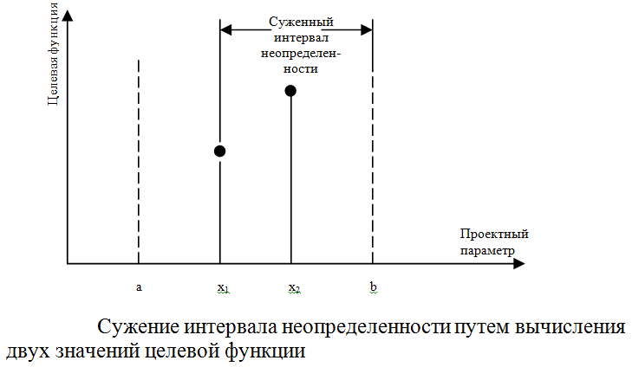

Slide 17

Очевидно, наиболее естественным способом сужения интервала неопределенности для одномерной унимодальной функции является деление его на несколько равных частей с последующим вычислением значений целевой функции в узлах полученной сетки. В результате интервал неопределенности сужается до двух шагов сетки. Обычно говорят о дроблении интервала неопределенности, которое характеризуется коэффициентом ƒ. Разделив интервал неопределенности на N частей, получим N+1 узел, и тогда

Slide 18
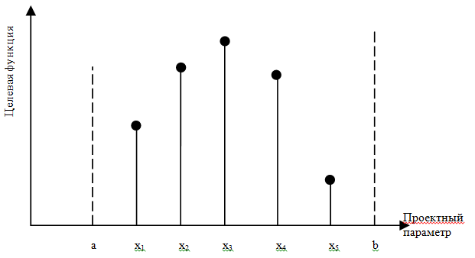
Чтобы получить значение ƒ=0,01, потребуется вычислить целевую функцию в 199 точках, а при ƒ=0,001 N=1999.
напрашивается другой путь: чтобы получить ƒ=0,01, вычислить
сначала функцию в 19 точках и получить ƒ=0,1, а затем, вычислив еще 19 значе­ний функции на сокращенном интервале неопределенности, по­лучить ƒ=0,01, сделав при этом всего 38, а не 199

Slide 19
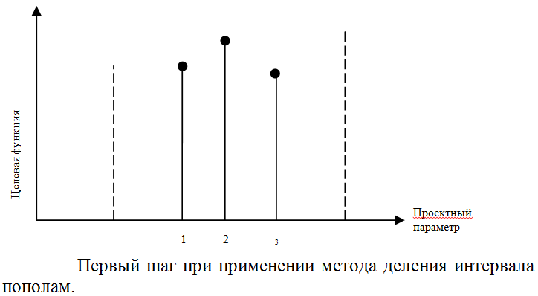
При таком методе поиска целевую функцию приходится вычис­лять J раз, причем J = N_{i}. Весьма заманчиво найти оптимальное значение N, при котором J при заданном ƒ минимально.
оказывается, что минимум расположен где-то вблизи N=З. При этом на каждом интервале f=0,5.

Slide 20
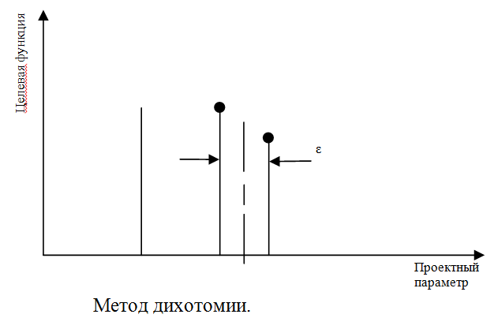

Метод дихотомии

Slide 21


Метод золотого сечения
Сущность этого метода состоит в следующем. Интервал неопределенности делится на две неравные части так, что отношение длины большого отрезка к длине всего интервала равно отношению длины меньшего отрезка к длине большего отрезка. На рисунке (приведенном на сл.слайде) показан интервал неопределенности Z, состоящий из отрезков z₁ и z₂,. отношение длин которых определяется правилом золотого сечения

Slide 22
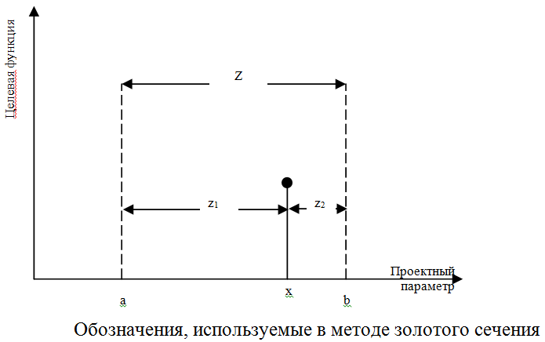
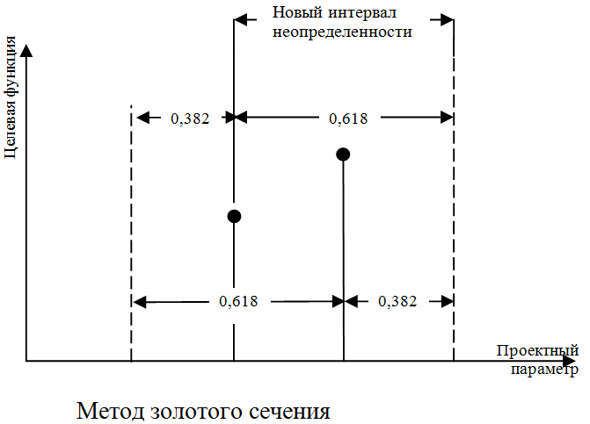


Slide 23
Методы многомерного поиска
Методы оптимизации в многомерном пространстве можно разделить на регулярные и стохастические. В свою очередь регулярные методы подразделяются на две большие группы- прямые и косвенные. Прямые методы основаны на сравнении вычисляемых значений целевой функции в различных точках, а косвенные на использовании необходимых и достаточных условий математического определения максимума и минимума функций. Стратегия прямых методов - постепенное приближение к оптимуму; при использовании косвенных методов стремятся найти решение не исследуя неоптимальные точки.

Slide 24
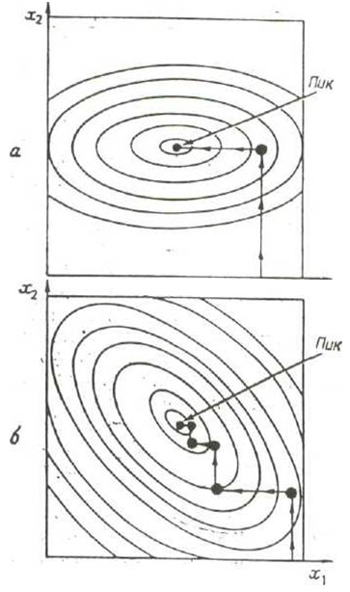
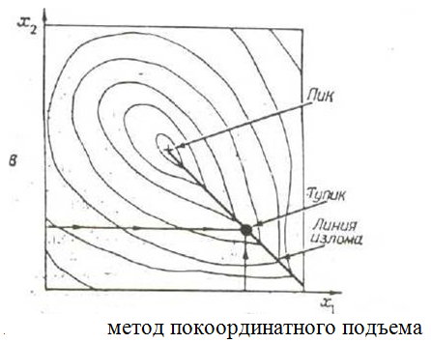

Slide 25
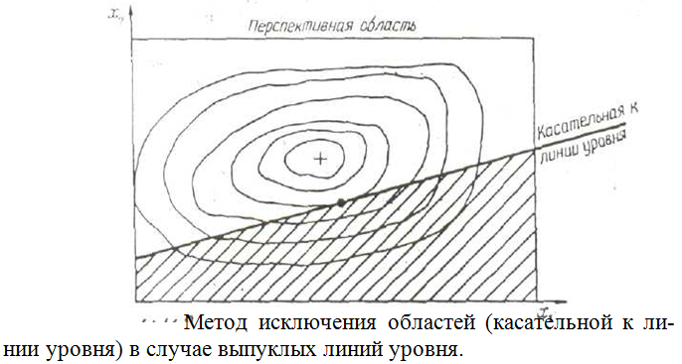
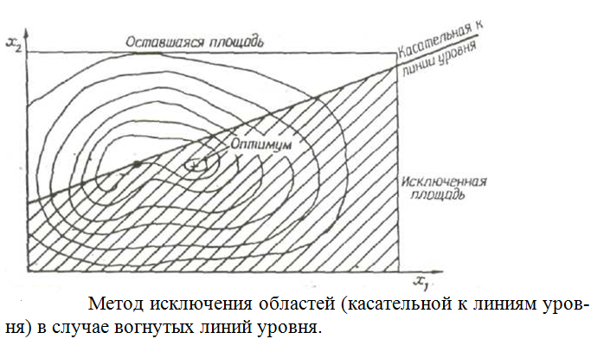

Slide 26
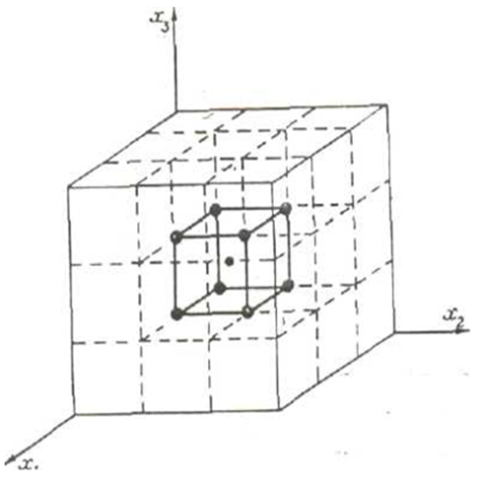
Сеточный метод поиска.
В случае трех и более переменных большую эффективность обеспечивают не кубические, а звездообразные области.

Slide 27
Метод случайного поиска
Пусть пространство проектирования представляет собой куб или гиперкуб со стороной, равной единице, и разделено на кубические ячейки путем деления на 10 равных частей каждой стороны куба, соответствующей одному из проектных параметров. При N=2 число ячеек равно 100, при N=3 оно равно 1000; в общем случае при N измерений число ячеек равно 10^{N}. Вероятность того, что выбранная наугад ячейка войдет в число 10% наиболее перспективных ячеек, равна 0,1, так как при N=1 нас будет интересовать одна ячейка из 10, при N=2-одна из десяти лучших при общем количестве ячеек 100 и т. д. Вероятность того, что мы пропустим одну из 10% наиболее перспективных ячеек, составит 0,9. Если случайным образом выбрать две ячейки, то вероятность пропуска будет 0,92, т. е. 0,81. Вообще вероятность нахождения по крайней мере одной ячейки из наиболее перспективных, доля которых равна f, после N попыток составит
P=1-(1-f)^{N}

Slide 28
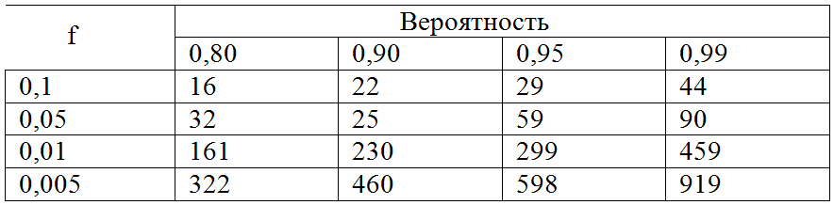
В табл. указано, сколько ячеек надо выбрать случайным образом, чтобы обеспечить заданную вероятность при заданной доле наиболее перспективных ячеек. Из нее видно, что при случайной выборке 44 ячеек вероятность достижения f=0,1 составит 99%. Это очень неплохо, если вспомнить, что для 100%-ного обеспечения целевую функцию в случае пяти переменных пришлось бы вычислить 2 476 099 раз.

Slide 29

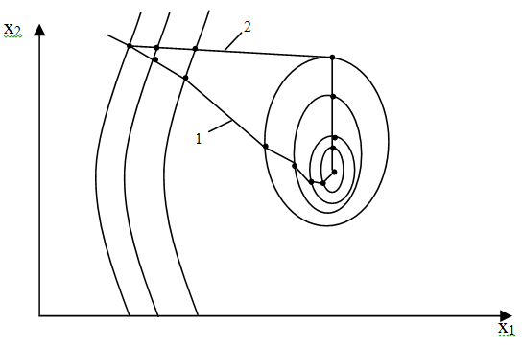
Градиентные методы

Slide 30
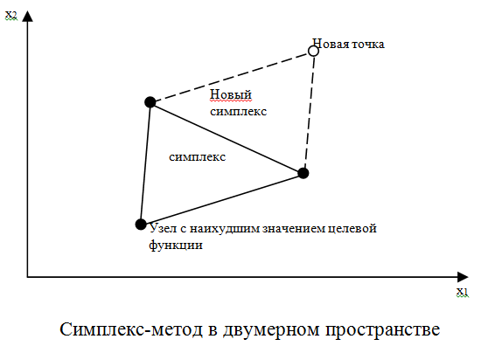
СИМПЛЕКС-МЕТОД

